Slide 1





输入和输出
毛云龙

Slide 2


03
操作系统的服务例程

Slide 3
操作系统的服务例程
服务例程示例：输入字符服务例程
07~0E行：采用轮询方式的输入字符指令序列
x11中包含了从键盘输入的字符的ASCII码
01 KBCR: .word 0xFFFF0000 # KBCR的内存映射地址
02 KBDR: .word 0xFFFF0004 # KBDR的内存映射地址
03 …… # 省略
04 # x10=12，输入字符服务例程
05 getc: addi x2, x2, -4 # x2，栈指针
06 sw x7, 0(x2) # callee-save
07 la x5, KBCR
08 INPOll: lw x6, 0(x5) # 测试是否有字符被输入
09 lw x7, 0(x6)
0A andi x6, x7, 1
0B beqz x6, INPOll # 如果KBCR[0]==0，轮询
0C la x5, KBDR
0D lw x6, 0(x5)
0E lw x11, 0(x6) # 将KBDR中的数据加载到x11中

Slide 4
操作系统的服务例程
服务例程示例：输入字符服务例程
0F~11行：mepc ← mepc + 4
18行：从自陷返回
注意：从键盘输入的字符并不会立即显示在显示器上
0F csrrw x5, mepc, x0
10 addi x5, x5, 4
11 csrrw x0, mepc, x5 # mepc<-mepc+4
12 lw x7, 0(x2) # 恢复寄存器
13 addi x2, x2, 4
14 lw x6, 0(x2)
15 addi x2, x2, 4
16 lw x5, 0(x2)
17 addi x2, x2, 4
18 mret # 从自陷返回

Slide 5
操作系统的服务例程
服务例程示例：输入字符服务例程
05~06行，12~17行：采用callee-save（被调用者保存）策略的寄存器保存和恢复
寄存器x5，x6，x7的值被修改，需要保存和恢复
注意：在自陷处理例程开头，已经将x5和x6的值压栈保存，在此服务例程中，只需要将x7的值压栈即可
05 getc: addi x2, x2, -4 # x2，栈指针
06 sw x7, 0(x2) # callee-save
…… ……
12 lw x7, 0(x2) # 恢复寄存器
13 addi x2, x2, 4
14 lw x6, 0(x2)
15 addi x2, x2, 4
16 lw x5, 0(x2)
17 addi x2, x2, 4

Slide 6
操作系统的服务例程
服务例程示例：输出字符服务例程
01 DCR: .word 0xFFFF0008 # DCR的内存映射地址
02 DDR: .word 0xFFFF000C # DDR的内存映射地址
03 …… #省略
04 # x10=11，输出字符服务例程
05 putc: addi x2, x2, -4 # x2，栈指针
06 sw x7, 0(x2) # callee-save
07 la x5, DCR
08 OUTPOLL: lw x6, 0(x5) # 测试显示是否就绪
09 lw x7, 0(x6)
0A andi x6, x7, 1
0B beqz x6, OUTPOLL # 如果DCR[0]==0，轮询
0C la x5, DDR
0D lw x6, 0(x5)
0E sw x11, 0(x6) # 将x11中的数据写到DDR中
0F csrrw x5, mepc, x0
10 addi x5, x5, 4
11 csrrw x0, mepc, x5 # mepc<-mepc+4
12 lw x7, 0(x2) # 恢复寄存器
13 addi x2, x2, 4
14 lw x6, 0(x2)
15 addi x2, x2, 4
16 lw x5, 0(x2)
17 addi x2, x2, 4
18 mret # 从自陷返回

Slide 7
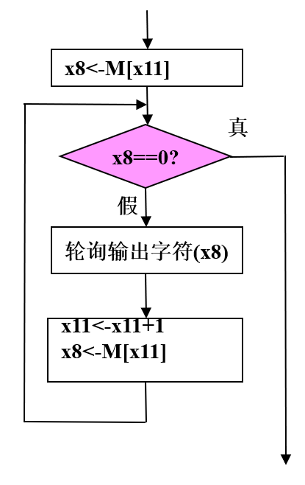
操作系统的服务例程
服务例程示例：输出字符串服务例程
系统调用号：x10=4，要输出的字符串起始地址位于x11中
标志控制的循环：遇到了特殊字符x00

Slide 8
操作系统的服务例程
服务例程示例：输出字符串服务例程
0B~12行：采用轮询方式的输出字符指令序列
13行: 每输出一个字符，x11中的值加1，指向下一个单元
01 puts: addi x2, x2, -4 #x2，栈指针
02 sw x7, 0(x2) # callee-save
03 addi x2, x2, -4
04 sw x8, 0(x2)
05 addi x2, x2, -4
06 sw x11, 0(x2)
07 # 对字符串中的每一个字符进行循环
08 loop: lb x8, 0(x11) # 取得下一个字符
09 beqz x8, Return # 如果是0，字符串结束
0A # 轮询输出
0B la x5, DCR
0C OUTPOLL: lw x6, 0(x5) # 测试显示是否就绪
0D lw x7, 0(x6)
0E andi x6, x7, 1
0F beqz x6, OUTPOLL # 如果DCR[0]==0，轮询
10 la x5, DDR
11 lw x6, 0(x5)
12 sw x8, 0(x6) # 将x8中的数据写到DDR中
13 addi x11, x11, 1 # 指针加1
14 j loop

Slide 9
操作系统的服务例程
服务例程示例：输出字符串服务例程
注意：当字符串输出结束，x11的值指向字符串末尾的x00
使用callee-save（被调用者保存）策略
05~06行，19~1A行：将寄存器x11进行保存和恢复
返回到调用程序后，x11仍然指向字符串开头
15 # 从自陷返回
16 Return: csrrw x5, mepc, x0
17 addi x5, x5, 4
18 csrrw x0, mepc, x5 # mepc<-mepc+4
19 lw x11, 0(x2) # 恢复寄存器
1A addi x2, x2, 4
1B lw x8, 0(x2)
1C addi x2, x2, 4
1D lw x7, 0(x2)
1E addi x2, x2, 4
1F lw x6, 0(x2)
20 addi x2, x2, 4
21 lw x5, 0(x2)
22 addi x2, x2, 4
23 mret

Slide 10
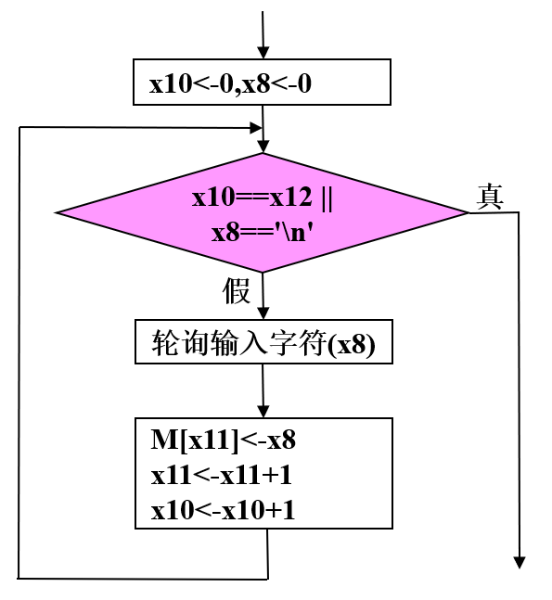
操作系统的服务例程
服务例程示例：输入字符串服务例程
系统调用号：x10=8
输入的字符串以换行符结束
存储空间起始地址位于x11中，存储空间的大小位于x12中
服务例程的返回值是实际存储的字符串的长度（在x10中）
注：换行符被存储到字符串末尾
标志控制的循环：遇到了换行符，或存储空间已满

Slide 11
操作系统的服务例程
服务例程示例：输入字符串服务例程
0E~15行：采用轮询方式的输入字符指令序列
01 gets: addi x2, x2, -4 # x2，栈指针
02 sw x7, 0(x2) # callee-save
03 addi x2, x2, -4
04 sw x8, 0(x2)
05 addi x2, x2, -4
06 sw x11, 0(x2)
07 # 是否遇到换行，或存储空间已满
08 addi x10, x0, 0 # x10，返回的字符串长度
09 addi x8, x0, 0 # x8，输入的字符
0A loop: beq x10, x12, Return # x10==x12 || x8=='\n'
0B addi x7, x0, 10
0C beq x8, x7, Return
0D # 轮询输入字符
0E la x5, KBCR
0F INPOLL: lw x6, 0(x5) # 测试是否有字符被输入
10 lw x7, 0(x6)
11 andi x6, x7, 1
12 beqz x6, INPOLL # 如果KBCR[0]==0，轮询
13 la x5, KBDR
14 lw x6, 0(x5)
15 lw x8, 0(x6) # 将KBDR中的数据加载到x8中

Slide 12
操作系统的服务例程
服务例程示例：输入字符串服务例程
注意：当字符串输入结束，x11的值指向字符串末尾
使用callee-save（被调用者保存）策略
05~06行，1F~20行：将寄存器x11进行保存和恢复
返回到调用程序后，x11仍然指向字符串开头
16 # 存储字符，为下一个做准备
17 sb x8, 0(x11)
18 addi x11, x11, 1
19 addi x10, x10, 1
1A j loop
1B # 从自陷返回
1C Return: csrrw x5, mepc, x0
1D addi x5, x5, 4
1E csrrw x0, mepc, x5 # mepc<-mepc+4
1F lw x11, 0(x2) # 寄存器恢复
20 addi x2, x2, 4
21 lw x8, 0(x2)
22 addi x2, x2, 4
23 lw x7, 0(x2)
24 addi x2, x2, 4
25 lw x6, 0(x2)
26 addi x2, x2, 4
27 lw x5, 0(x2)
28 addi x2, x2, 4
29 mret # 从自陷返回

Slide 13
操作系统的服务例程
服务例程寄存器的保存/恢复
一个寄存器的值，在该寄存器被存储了其他值之后再次用到
在使用之前，将其保存
再次使用之前，将其恢复
采用调用者/被调用者保存策略的简单原则
哪个程序知道哪些寄存器将被接下来的操作所破坏，处理保存/恢复问题的就是哪一个程序
用户程序员不知道操作系统服务例程使用了哪些寄存器
在操作系统服务例程中，采用callee-save（被调用者保存）策略，将使用的寄存器进行保存和恢复
注意，用于返回值的寄存器不可保存/恢复

Slide 14
04
C语言的I/O实现

Slide 15
C语言的I/O实现
在C语言中用户通过调用库函数实现输入/输出
I/O库函数提供了比较复杂的输入输出功能
I/O库函数的实现：通过调用操作系统的服务例程完成

Slide 16
C语言的I/O实现
C语言的输入/输出缓冲区操作
#include <stdio.h>
int main()
{
char inChar1;
char inChar2;
printf ("Input character 1:\n");
inChar1 = getchar ( );
printf ("Input character 2:\n");
inChar2 = getchar ( );
printf ("Character 1 is %c\n", inChar1);
printf ("Character 2 is %c\n", inChar2);
}
Input character 1:
A回车
Input character 2:
Character 1 is A
Character 2 is

Slide 17
C语言的I/O实现
在C语言中用户通过调用库函数实现输入/输出
程序没有等待第二个字符的输入，就像漏掉了第二个getchar函数的调用，为什么？
getchar函数是从标准输入流中读一个字符，而不是直接从键盘读字符

Slide 18
C语言的I/O实现
I/O流
一种抽象：输入和输出以流的形式进入或离开缓冲区
这种抽象的流适用于字符的I/O
常用的输入流
键盘
当一个字符被键入，添加到流的末尾处
C程序则从I/O流的开头处读取输入
常用的输出流
打印机
C程序将待打印的字符添到输出流的末尾处
打印机则从I/O流的开头处打印输出

Slide 19
C语言的I/O实现
stdin/stdout
C语言的标准输入输出流
标准输入流：stdin，默认映射到键盘输入
C语言使用getchar函数返回stdin中的下一个输入字符的ASCII码
标准输出流：stdout，默认映射到显示器输出
C语言使用putchar函数将下一个待输出字符的ASCII码添加到stdout中
C++、Java等语言都使用了相似的I/O流的抽象

Slide 20
C语言的I/O实现
C语言的输入/输出缓冲区操作
#include <stdio.h>
int main()
{
char inChar1;
char inChar2;
printf ("Input character 1:\n");
inChar1 = getchar ( );
printf ("Input character 2:\n");
inChar2 = getchar ( );
printf ("Character 1 is %c\n", inChar1);
printf ("Character 2 is %c\n", inChar2);
}
Input character 1:
A回车
Input character 2:
Character 1 is A
Character 2 is
I/O流
stdin: 65 10
inChar1: ‘A’
inChar2: ‘\n’

Slide 21
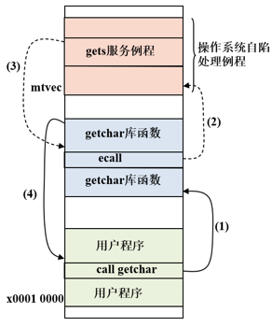
C语言的I/O实现
C语言I/O流的实现
通过在I/O服务例程的基础上，增加了额外的软件层实现
例如，调用库函数getchar()
先从stdin中读字符，如果有字符，就不需要进行系统调用
使用I/O流，可以有效减少系统调用次数，从而减少了由于系统运行状态的切换带来的开销
不必再从用户模式切换到机器模式，最后再从自陷返回
如果stdin中已经没有字符，则自陷进入操作系统
因此，如果输入流中还有字符可以读，编号为2和3的流程（用虚线表示）就不用执行

Slide 22
C语言的I/O实现
getchar()的底层实现
01行：stdin标记的空间，即输入流的缓冲区，大小以size=1024个字节为例
02行：inPt标记的存储单元，存储的是输入流中下一个字符的地址，即字符指针
03行：num标记的存储单元，存储的是输入流中还有多少个剩余的字符
01 stdin: .byte 0, 0, ...... # 标准输入流，共size个字节，初值均为0/null
02 inPt: .word ...... # 指针，初值为stdin
03 num: .word 0 # stdin中的字符数，初值为0
04 ...... # 省略代码

Slide 23
C语言的I/O实现
getchar()的底层实现
06~09行：读出字符指针和字符数
0A~0F行：如果输入流中还有字符，就读出来，然后将指针指向下一个字符，剩余的字符数递减
05 getchar: ...... # 省略寄存器的保存代码
06 la x5, inPt
07 lw x7, 0(x5) # 字符指针
08 la x6, num
09 lw x28, 0(x6) # 字符数
0A beqz x28, trap # 输入流中无字符，自陷
0B lb x8, 0(x7) # 读出stdin中的下一个字符，加载到x8中
0C addi x7, x7, 1
0D sw x7, 0(x5) # 指针指向下一个字符
0E addi x28, x28, -1
0F sw x28, 0(x6) # 字符数递减
10 j exit

Slide 24
C语言的I/O实现
getchar()的底层实现
如果输入流中没有字符可以读取，调用操作系统的输入字符串服务例程
11~14行：设置系统调用号（x10）为8，将x11设置为缓冲区首地址stdin，将缓冲区大小（x12）设置为1024，进行系统调用
11 trap: la x11, stdin # x11，字符串首地址
12 addi x12, x0, 1024 # x12，输入流大小
13 addi x10, x0, 8 # gets，输入字符串服务例程
14 ecall # 系统调用

Slide 25
C语言的I/O实现
getchar()的底层实现
15~1C行：从系统调用返回后，读出缓冲区中的第一个字符，将指针指向下一个字符，剩余的字符数递减
1D~1F行：将读出的字符传到x10中，返回
15 la x5, stdin
16 lb x8, 0(x5) # 读出stdin中的第一个字符，加载到x8中
17 addi x7, x5, 1 # 指针指向下一个字符
18 la x5, inPt
19 sw x7, 0(x5)
1A addi x10, x10, -1 # 字符数（在gets的返回值x10中）递减
1B la x6, num
1C sw x10, 0(x6)
1D exit: mv x10, x8 # getchar的返回值x10
1E ...... # 省略寄存器的恢复代码
1F ret

Slide 26
C语言的I/O实现
C语言I/O流的实现
对于putchar()的实现原理与getchar()类似（作业）
首先C语言程序将字符存入stdout中
此时，还不会输出到显示器，因为字符处在缓冲区中
如果：存入的是字符换行符，或者stdout已满，就自陷进入操作系统处理例程
由操作系统将stdout中的字符串输出到显示器上

